Slide 1

Migration de Données Médicales vers MongoDB avec Docker
Une solution scalable pour notre client

Slide 2


Contexte de la Mission : Un Défi de Scalabilité
La problématique centrale était la scalabilité d'un dataset conséquent de 55 500 dossiers patients. Cette approche posait des défis significatifs en termes de gestion, de performance et d'accès aux données.
Le volume important de données nécessitait une solution robuste pour garantir la fluidité des opérations.

Slide 3
Contexte de la Mission : Un Défi de Scalabilité
Objectifs clés :
Migrer vers une base NoSQL (MongoDB) pour la scalabilité.
Conteneuriser l'environnement avec Docker pour la portabilité.
Sécuriser les données sensibles via un système d'authentification strict.

Slide 4
Choix Technologiques et Valeurs Ajoutées
Technologie | Rôle dans le projet | Valeur ajoutée pour le client
Docker | Orchestration & Isolation | Portabilité immédiate : Déploiement identique sur n'importe quel serveur.
MongoDB | Stockage NoSQL | Flexibilité : Structure JSON adaptée à l'évolution des dossiers médicaux.
Python/Pandas | Moteur d'Ingestion (ETL) | Performance : Migration rapide et sécurisée des 55 500 lignes.
RBAC (Sécurité) | Contrôle d'accès | Confidentialité : Accès restreint (Admin, Médecin et Analyste) par rôle.

Slide 5
Architecture de la Base et Services Docker
Sécurité (Port 27019) : On ne laisse pas la porte ouverte sur le port standard (27017). Le port 27019 agit comme une protection contre les robots qui scannent les bases de données par défaut.
Persistance (Volumes Docker) : Les données ne sont pas "dans" le conteneur mais sur le disque dur du serveur. Si le conteneur s'arrête, les 55 500 dossiers restent intacts.
Provisionnement Auto : Le fichier init-db.js configure automatiquement les rôles RBAC dès le démarrage, sans action manuelle.

Slide 6
Modélisation NoSQL & Gestion des Accès (RBAC) Structure de la Donnée
Base : Healthcare
Collection : Patients
Format : JSON Flexible (Idéal pour l'évolution des dossiers médicaux).
Contrôle d'Accès Granulaire (RBAC)
Admin : Accès "Root" pour la maintenance système.
User_Medical : Droits read Write. Peut consulter et mettre à jour les dossiers patients.
User_Analyste : Droits read. Accès aux données pour statistiques, sans modification possible.

Slide 7


Étape 1 : Analyse et Préparation des Données Source
Le projet débute par l'analyse d'un dataset de 55 500 dossiers patients. La nature sensible de ces données impose une rigueur absolue sur le typage.
Analyse Approfondie
Enjeux de Typage
Examen approfondi du fichier source pour identifier sa structure, ses types de données et les défis techniques à relever.
Définition rigoureuse des formats (Dates, Montants) pour garantir l'intégrité des données sensibles et leur exploitabilité future.

Slide 8
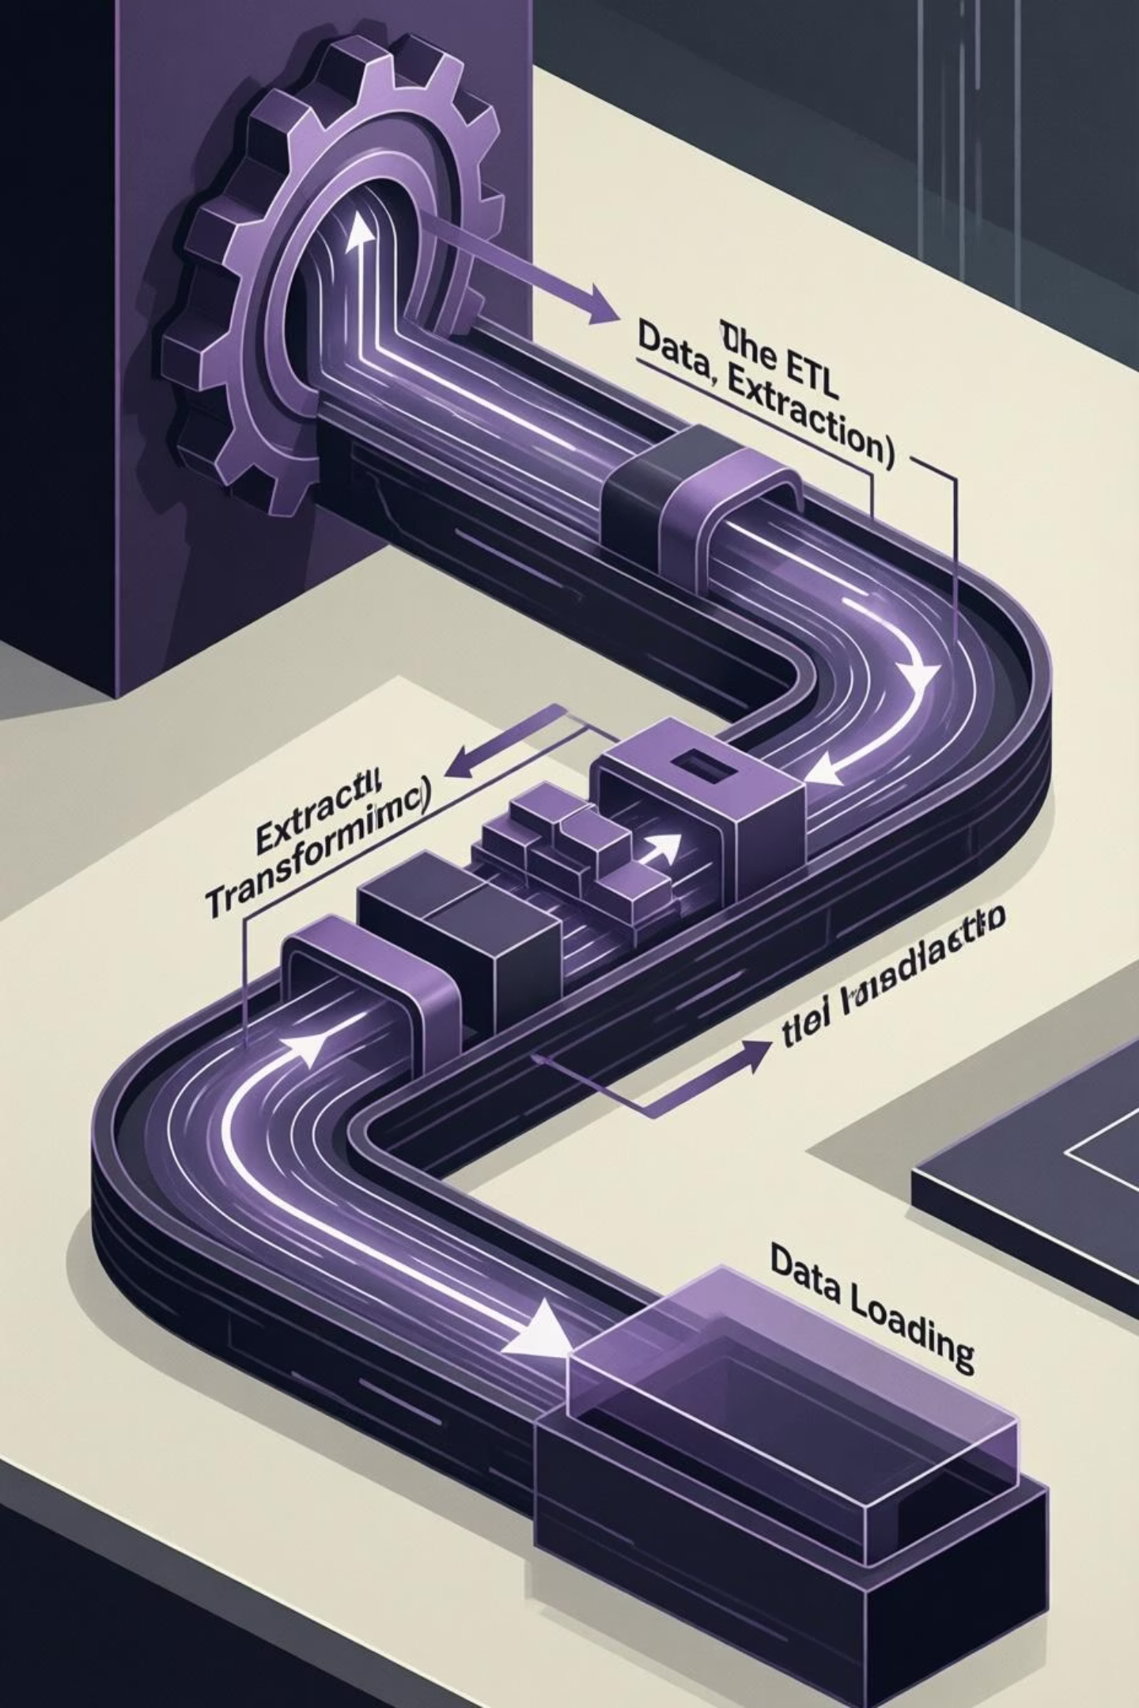

Étape 2 : Développement du Pipeline ETL (Python)
Le cœur de notre solution réside dans le script Python migrate.py, qui gère l'Extraction, la Transformation et le Chargement des données vers MongoDB.
Extraction des données
Le script migrate.py s'appuie sur la puissance de la bibliothèque Pandas pour charger le dataset.

Slide 9
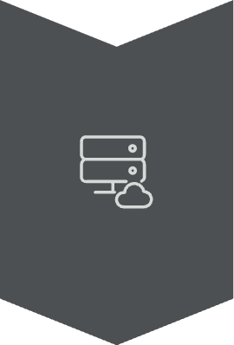
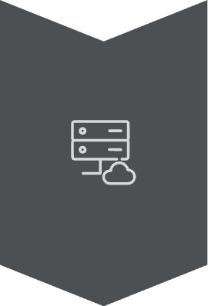
Étape 2 : Développement du Pipeline ETL (Python)
Transformation (Typage)
Conversion des données brutes en formats exploitables (Dates et Nombres) pour permettre les calculs statistiques et le filtrage des dossiers.
Chargement (Loading)
Injection sécurisée et automatisée de 55 500 dossiers patients dans MongoDB.

Slide 10
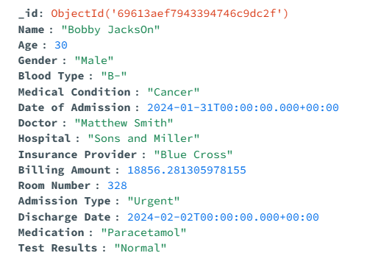
Étape 3 : Modélisation des Données et Schéma JSON
Modélisation NoSQL Flexible
MongoDB offre un schéma flexible, idéal pour les données médicales évolutives. Chaque dossier patient est un document JSON clair et typé.
Documents : Chaque patient est représenté par un objet JSON unique.
Scalabilité : Le schéma flexible permet d'ajouter des champs médicaux sans interrompre le service.
Richesse des données : Stockage typé incluant les diagnostics, les médicaments et les résultats de tests.
Schéma JSON

Slide 11
Étape 4 : Configuration de l'Environnement Isolé avec Docker
Pourquoi on utilise Docker ?
Isolation Totale : Le script et la base de données fonctionnent dans des environnements séparés et sécurisés.
Portabilité : La solution peut être déployée instantanément sur n'importe quel serveur (Hôpital, Cloud) sans configuration complexe.
Déploiement : L'outil Docker Compose permet de lancer la base de données et le script de migration simultanément avec une seule commande.

Slide 12

Étape 4 : Configuration de l'Environnement Isolé avec Docker
Comment on a procédé techniquement (Dockerfile, Optimisation) ?
Dockerisation :
Création d'un Dockerfile optimisé pour l'application Python.
Configuration d'un docker-compose.yml pour orchestrer MongoDB et le script de migration.
Optimisation de l'image :
Utilisation de .dockerignore pour exclure les fichiers inutiles (comme venv/).
Résultat : Une image légère, rapide à déployer et conforme aux standards professionnels.

Slide 13


Étape 5 : Sécurisation : Gestion des Rôles et des Accès (RBAC)
Un système de contrôle d'accès basé sur les rôles (RBAC) a été implémenté pour gérer finement les permissions d'accès aux données, garantissant la confidentialité et l'intégrité des dossiers patients.
Configuration Initiale
Automatisation via init-db.js
Définition des rôles et des permissions, validée pour garantir la conformité aux exigences de sécurité médicale.
Le script automatise la création des utilisateurs et l'attribution des rôles, rendant le processus fiable, sécurisé et reproductible.

Slide 14
Consultation et modification active des dossiers de santé.
Étape 5 : Hiérarchie des Permissions (RBAC)
Principe de Sécurité : Chaque rôle est conçu avec des privilèges spécifiques pour répondre aux besoins métiers tout en limitant la surface d'exposition aux risques.
Admin
Administration totale de la base de données et des utilisateurs.
User_Medical
Accès pour la mise à jour des dossiers patients.
User_ Analyste
Consultation purement statistique sans droit de modification.

Slide 15
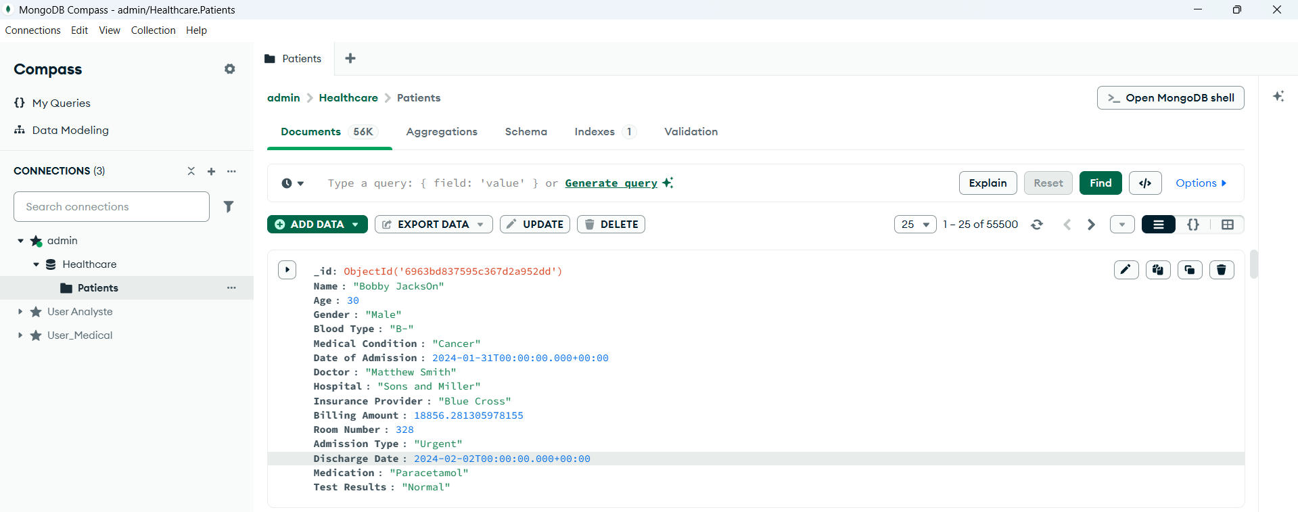
Validation et Démonstration de la Sécurité
Pour valider l'efficacité du système RBAC, une série de tests de connexion a été effectuée, confirmant que les restrictions d'accès sont correctement appliquées.
Connectivité multi-profils : Vérification réussie des accès via MongoDB Compass pour chaque rôle utilisateur (Admin, Médical, Analyste).

Slide 16
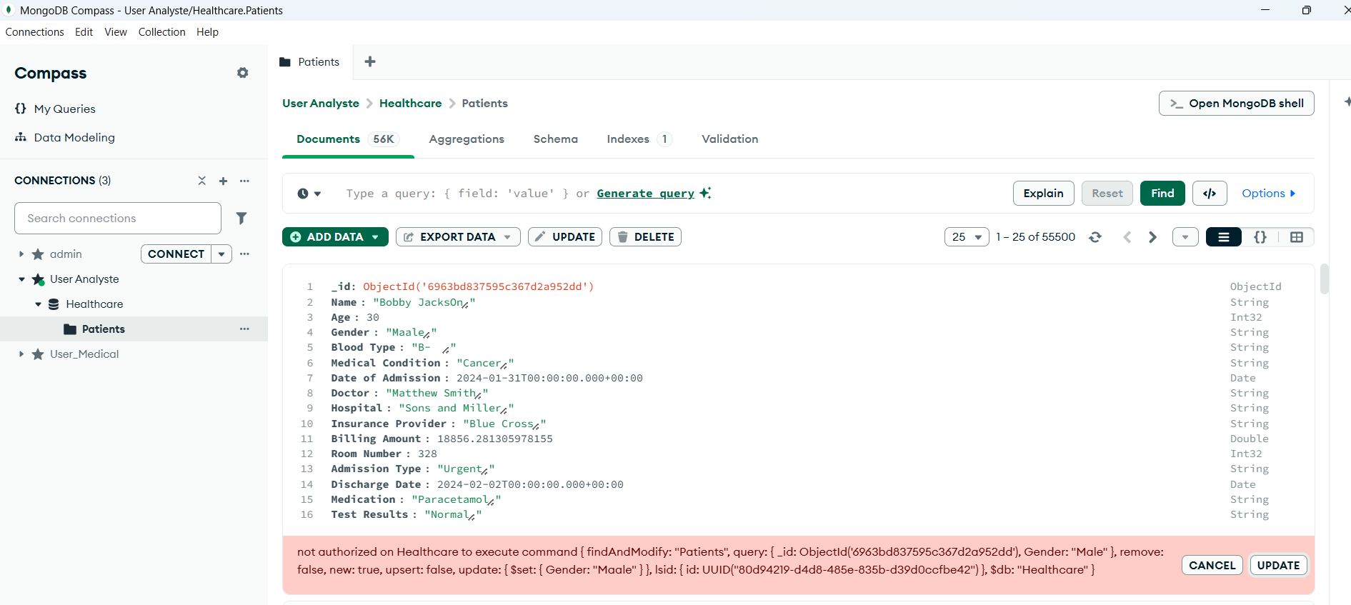
Validation et Démonstration de la Sécurité
Tentative de modification illégitime des données de santé avec le profil "Analyste".
Résultat du blocage : Génération immédiate d'une Erreur (Unauthorized) par la base de données.
Validation : Confirmation de Solidité du système face aux tentatives d'accès ou de modifications non autorisées.

Slide 17
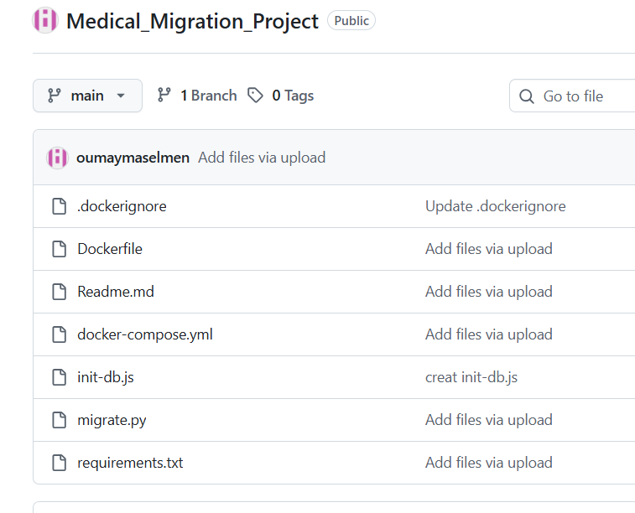
Structure du Dépôt GitHub
L'intégralité du projet est documentée et disponible sur GitHub, offrant une base robuste pour de futurs déploiements.
Code & Migration : migrate.py et requirements.txt.
Infrastructure & Sécurité : Dockerfile, docker-compose.yml et init-db.js.
Documentation : Readme.md (le guide d'utilisation).

Slide 18
Conclusion
Ce projet a permis de transformer un jeu de données brutes en une infrastructure NoSQL robuste et entièrement automatisée.
Grâce à Docker et Docker Compose, nous avons créé un environnement isolé et portable. Enfin, la stratégie RBAC assure une protection stricte des données, répondant ainsi aux exigences de sécurité indispensables au secteur médical.

Slide 19

Merci de votre attention !

